Slide 1
ĐẠI HỌC ĐÔNG Á KHOA CÔNG NGHỆ THÔNG TIN BÁO CÁO ĐỒ ÁN TỐT NGHIỆP Tên đề tài: XÂY DỰNG HỆ THỐNG ĐẶT PHÒNG KHÁCH SẠN TẠI ĐÀ NẴNG
Giảng viên hướng dẫn: Th.s Hồ Đức Lĩnh
Sinh viên thực hiện: Nguyễn Văn Đạt
Mai Vũ Xuân Dư
Nguyễn Viết Trí
Bùi Quang Linh

Slide 2
NỘI DUNG BÁO CÁO
Tổng quan về đề tài
Cơ sở lý thuyết thực hiện
Nội dung thực hiện
Kết luận

Slide 3
TỔNG QUAN VỀ ĐỀ TÀI
1. Lý do chọn đề tài
Để đáp ứng nhu cầu tìm nơi ở ngày càng lớn của khách du lịch, nhóm chúng em đã xây dựng hệ thống đặt phòng khách sạn tại thành phố Đà Nẵng.
Góp phần giúp khách du lịch không còn lo về nơi ở khi đặt chân đến đây.
Giải quyết được vấn đề đặt phòng trực tuyến thông qua mạng Interne.
Bắt kịp xu thế đặt phòng khách sạn trực tuyết hiện nay.

Slide 4
TỔNG QUAN VỀ ĐỀ TÀI
2. Mục tiêu của đề tài
Quản lý khách hàng.
Quản ký việc đăng ký đặt phòng trực tuyến.
Quản lý thông tin các khách sạn đăng ký đối tác trên hệ thống website.
Thống kê doanh thu doanh thu của khách sạn đăng ký trên hệ thống thông được khách hàng đặt phòng qua hệ thống trực tuyến.

Slide 5
TỔNG QUAN VỀ ĐỀ TÀI
3. Đối tượng và phạm vi nghiên cứu
Đối tượng sử dụng: Website có thể được sử dụng bởi người quản lý hệ thống, đối tác khách sạn (người quản lý thông tin khách sạn), khách hàng.
Phạm vi ứng dụng: Sử dụng trực tuyến trên mạng,…
Xây dựng hệ thống website đặt phòng trực tuyến với các chức năng giới thiệu, đề xuất các khách sạn và phòng, tìm kiếm theo yêu cầu, cập nhật khách sạn và phòng, đặt phòng và thanh toán trực tuyến.

Slide 6




CƠ SỞ LÝ THUYẾT
Những ngôn ngữ và công nghệ được sử dụng
- Laravel (framework php), mysql.
- Boostrap, css, html.
- Authy, twilio.
- Jquery (toastr.js, wowslide.js, flatpickr.js).

Slide 7




CƠ SỞ LÝ THUYẾT
Công cụ hỗ trợ
- Xammp
- Visual studio
- Git
- Source tree

Slide 8
NỘI DUNG THỰC HIỆN
Phân công nhiệm vụ
STT | Họ và tên | Công việc
1 | Mai Vũ Xuân Dư | Đặt phòng, phản hồi của khách hàng
2 | Nguyễn Văn Đạt | Đăng ký đối tác, tìm kiếm, hiển thị chi tiết khách sạn
3 | Nguyễn Viết Trí | Đăng ký, đăng nhập, phân quyền (admin), thống kê
4 | Bùi Quang Linh | Quản lý khách sạn, phòng

Slide 9
NỘI DUNG THỰC HIỆN
Phân tích yêu cầu của hệ thống
Người quản lý hệ thống:
Là người có quyền cao nhất trong hệ thống
Người quản lý hệ thống có quyền tạo tài khoản và cấp quyền cho các thành viên (đối tác khách sạn, khách hàng), thêm, sửa, xóa các thành viên
Quản lý các thông tin của khách sạn trên hệ thống.

Slide 10
NỘI DUNG THỰC HIỆN
Người quản lý khách sạn:
Là người sẽ đăng ký với website để trở thành một nhà cung cấp dịch vụ cho thuê phòng khách sạn của họ trên webiste.
Họ có nhiệm vụ cung cấp các thông tin về khách sạn, về loại khách sạn, tổng số phòng, giá cả, các dịch vụ bổ sung…
Khách hàng:
Là người có thể tìm kiếm vào xem các thông tin của các khách sạn và phòng.
Khách hàng sẽ đăng ký tài khoản để đặt phòng và hệ thống sẽ hỗ trợ việc thanh toán onine cho họ.

Slide 11
NỘI DUNG THỰC HIỆN
Yêu cầu về webiste
Giao diện trang web không quá phức tạp
Dễ nhìn, dễ sử dụng
Tương thích với các trình duyệt phổ biến hiện nay

Slide 12
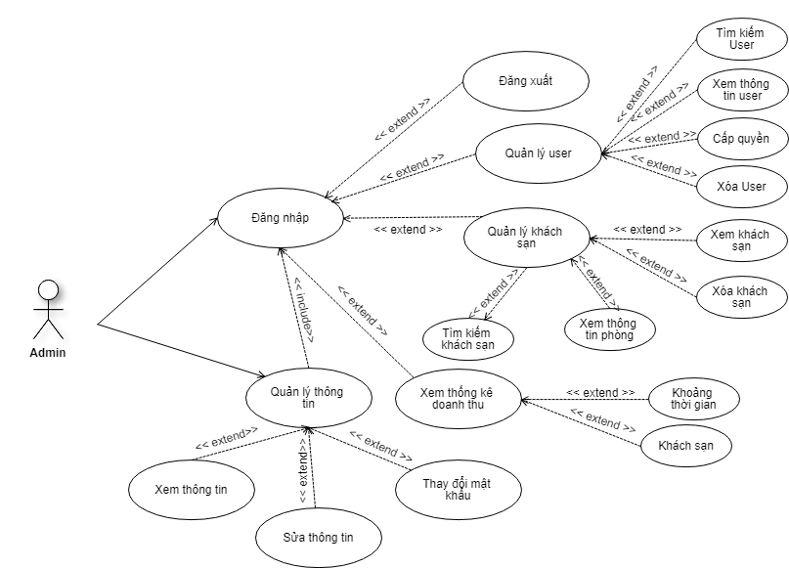
NỘI DUNG THỰC HIỆN
Phân tích thiết kế hệ thống
Sơ đồ use-case của tác nhân Admin

Slide 13
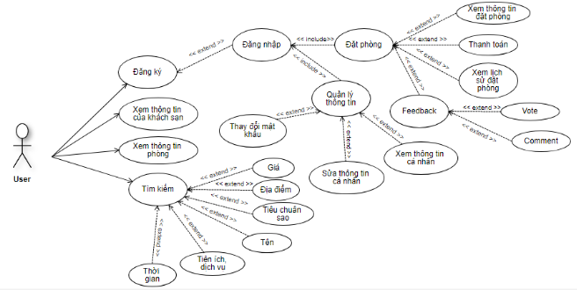
NỘI DUNG THỰC HIỆN
Phân tích thiết kế hệ thống
Sơ đồ use-case cảu tác nhân user

Slide 14
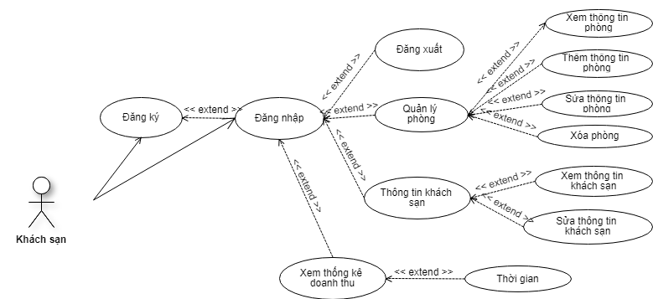
NỘI DUNG THỰC HIỆN
Phân tích thiết kế hệ thống
Sơ đồ use-case cảu tác nhân quản lý thông tin khách sạn

Slide 15
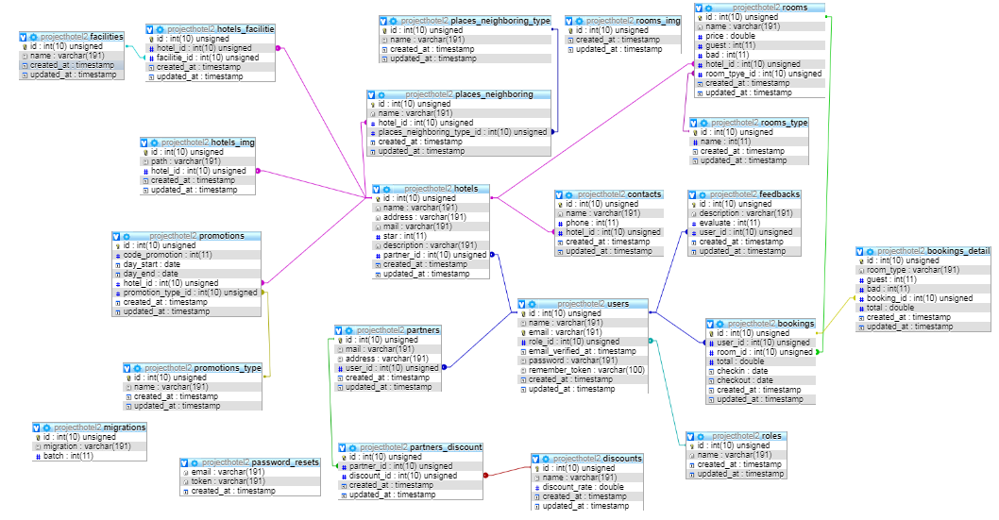
NỘI DUNG THỰC HIỆN
Phân tích thiết kế hệ thống
Biểu đồ lớp tổng quát

Slide 16


Slide 17
KẾT LUẬN
Kết quả
Hoàn thành hệ thống trên nền tảng website về đặt phòng khách sạn tại Đà Nẵng
Ứng dụng và tìm hiểu được các cộng nghệ laravel, real-time, bootrap, jquery, visua studio, mysql
Hoàn thành các mục tiêu ban đầu của hệ thống được đưa ra
Hạn chế
Giao diện chưa đẹp và chưa chuyên nghiệp
Một số modul chưa hoàn chỉnh
Hướng phát triển
Trong tương lai sẽ phát triển thêm trên nền tảng app
Bổ sung những chức năng còn thiếu
Thiết kế lại giao diện đẹp hơn

Slide 18


